Slide 1


Slide 2






РЕГИОНАЛЬНЫЙ ФОРУМ «АВГУСТ.ПРО: ОБРАЗОВАНИЕ, РЕГИОН, РАЗВИТИЕ»
Тематическое направление: «Содержание и качество образования в Томской области»: новые стандарты, единые учебники и современные методики преподавания

Slide 3



Деловая игра
«АНАЛИЗ ВЕКТОРОВ РАЗВИТИЯ НАЧАЛЬНОГО ОБРАЗОВАНИЯ В ТОМСКОЙ ОБЛАСТИ»
Русан Татьяна Семёновна,
старший преподаватель ТОИПКРО

Slide 4



НОРМАТИВНО-ПРАВОВАЯ БАЗА
Развитие региона регулируется комплексом документов:
Федеральный закон от 29.12.2012 №273-ФЗ «Об образовании в Российской Федерации».
Закон Томской области от 12.08.2013 №149-ОЗ «Об образовании в Томской области».
Государственная программа «Развитие образования в Томской области» (утверждена постановлением Администрации Томской области от 27.09.2019 №342а, с изменениями).
Региональные проекты в рамках национального проекта «Молодёжь и дети»: «Россия — страна возможностей», «Мы вместе (Воспитание гармонично развитой личности)», «Всё лучшее детям», «Профессионалитет», «Создание сети современных кампусов (Томская область)», «Педагоги и наставники».

Slide 5
НОРМАТИВНО-ПРАВОВАЯ БАЗА
Национальный проект «Семья» в Томской области стартовал с 1 января 2025 года. Он объединяет несколько региональных программ, направленных на поддержку семей с детьми, укрепление семейных ценностей и улучшение демографической ситуации.
В рамках проекта в регионе действуют несколько ключевых программ:
Единовременная выплата беременным студенткам.
Компенсация стоимости найма жилого помещения для молодых семей.
Прокат предметов первой необходимости для новорождённых.
Услуга кратковременного присмотра и ухода за детьми до 3 лет.
Диспансеризация по оценке репродуктивного здоровья

Slide 6
Анализ векторов развития начального образования в Томской области
Основные векторы развития
Внедрение федеральных государственных образовательных стандартов (ФГОС НОО, ФГОС ДО и ФОП).
Модернизация инфраструктуры. Значительные ресурсы направляются на оснащение школ современным учебным оборудованием.
Цифровая трансформация образования. Особое внимание уделялось формированию навыков работы с технологиями у педагогов и учащихся.
4. Развитие кадрового потенциала. Реализуются программы непрерывного профессионального развития учителей (КПК, КПП, наставничество).
5. Поддержка одарённых детей и детей с особыми образовательными потребностями. Для детей с ограниченными возможностями здоровья (ОВЗ) применяются адаптированные программы и специальные методические рекомендации.
6. Укрепление системы воспитания и дополнительного образования. Активно развиваются кружки, секции и другие формы внеурочной деятельности.

Slide 7
Анализ векторов развития начального образования в Томской области
ВЫЗОВЫ И ПРОБЛЕМЫ
Несмотря на активные усилия, система сталкивается с рядом сложностей:
Демографические вызовы. В некоторых районах наблюдается сокращение численности детского населения, что влияет на наполняемость классов.
Неравномерность развития. Разрыв между крупными городами и отдалёнными территориями сохраняется в части материально-технической оснащённости и доступности качественных образовательных ресурсов.
Необходимость адаптации к быстро меняющемуся миру. Требуется пересмотр содержания образования с учётом требований цифровой экономики и новых профессий.

Slide 8
Анализ векторов развития начального образования в Томской области
ПЕРСПЕКТИВЫ
В ближайшие годы вектор развития, вероятно, будет смещаться в сторону:
Углубления цифровой трансформации, включая расширение использования искусственного интеллекта и больших данных в учебном процессе.
Расширения возможностей для индивидуального обучения, в том числе через гибкие образовательные траектории и проектную деятельность.
Укрепления связей образования с реальным сектором экономики через сетевое взаимодействие с вузами и предприятиями.
Дальнейшего развития инклюзивных практик и создания безбарьерной среды в школах.
Таким образом, развитие начального образования в Томской области представляет собой комплексный процесс, где стратегическое планирование на федеральном уровне напрямую влияет на конкретные проекты и инициативы в регионе.

Slide 9

В России выпущен первый инновационный комплект для начальной школы с цифровыми материалами
Учебно‑методический комплект «ПРО СВЕТ» для учеников младших классов выпущен АО «Издательство «Просвещение» (группа ВЭБ.РФ). Это первая в России система такого формата: пособия по математике, русскому языку, литературному чтению и окружающему миру образуют единый образовательный контур и включают цифровые материалы.
Комплект «ПРО СВЕТ» создан в полном соответствии
с ФГОС и ФОП. При его разработке учтены особенности
мышления современных детей — тех, кто родился в
2020‑х годах. Сегодня задача начальной школы —
не просто дать знания, а научить ребёнка ориентироваться в информации, замечать межпредметные связи, рассуждать критически и использовать знания на практике.

Slide 10
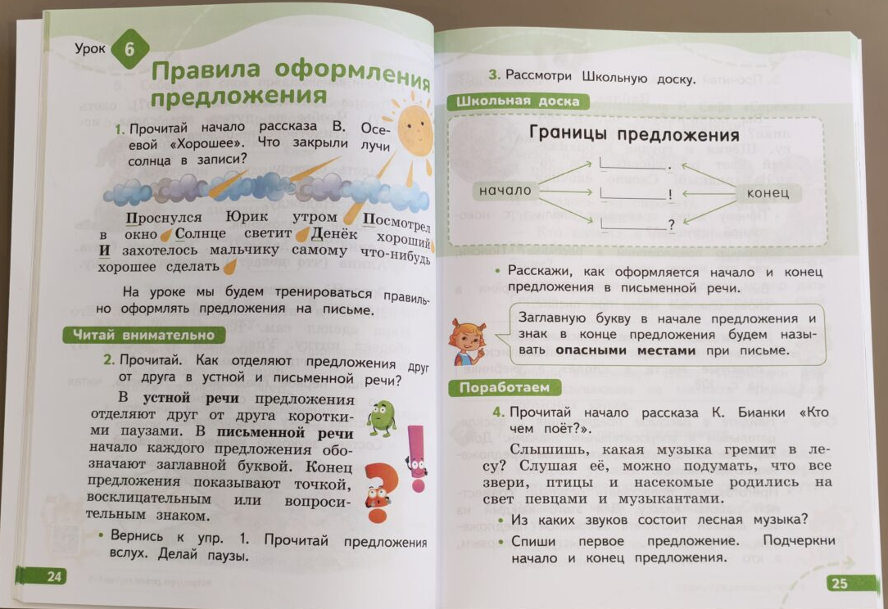
В России выпущен первый инновационный комплект для начальной школы с цифровыми материалами
В основе комплекта — три ключевые пары межпредметных понятий из ФГОС: «часть и целое», «пространство и время», «причина и следствие». Такая структура помогает школьникам видеть закономерности в окружающем мире и применять знания в реальных жизненных ситуациях.
Материалы включают интерактивные и игровые
элементы.
В каждом разделе есть мотивационные задания,
Блок «Школьная доска» с опорными материалами
и инфографикой, а также упражнения на развитие
функциональной грамотности, исследовательских,
проектных и творческих навыков.

Slide 11
Речь про оценку поведения учеников
В новом учебном году нас ждет важное нововведение – оценка поведения учеников. Приказ Минпросвещения от 08.05.2026 № 316 разрешает школам самостоятельно принимать решение о введении такой оценки, устанавливать порядок ее выставления и критерии. Оценка поведения не применяется к обучающимся 1-х классов, а для детей с ОВЗ оценку выставляют с учетом особенностей их психофизического развития и состояния здоровья.
Если ученик нарушает дисциплину на занятии, педагог незамедлительно указывает ему на необходимость соблюдать Правила внутреннего распорядка. При повторном нарушении учитель приглашает директора или иное уполномоченное лицо, которое принимает решение об удалении учащегося и проведении с ним профилактической беседы.
Планируется разработать проект Правил внутреннего распорядка, учитывающий указанные изменения. Предлагается рассмотреть локальный акт в ходе заседания педсовета.
Обратите внимание, что министерство пока не установило, как применять результаты оценки. Поэтому до выхода каких-либо дополнительных разъяснений в локальном акте школы также не будут урегулированы детали последствий выставления оценки за поведение.

Slide 12
Речь про домашние задания первоклассникам
Обращаем внимание на то, что приказ Минпросвещения России
от 8 октября 2025 г. № 729 (далее – Приказ № 729) приводит федеральную
образовательную программу начального общего образования в соответствие
с пунктом 24 Порядка организации и осуществления образовательной деятельности
по основным общеобразовательным программам – образовательным программам
начального общего, основного общего и среднего общего образования,
утвержденного приказом Минпросвещения России от 22 марта 2021 г. № 115,
и устанавливает, что в первом классе обучение проводится без домашних заданий
(позиция о суммарном объеме домашнего задания по всем предметам для 1 класса
продолжительностью выполнения 1 час исключена).

Slide 13
Речь про домашние задания первоклассникам
С целью обеспечения адаптационного периода для первых классов
в сентябре и октябре Приказом № 729 установлена возможность сокращения общего
числа часов, рекомендованных для изучения учебных предметов «Русский язык»,
«Литературное чтение», «Математика», «Окружающий мир», «Изобразительное
искусство», «Музыка», «Труд (технология)», и определена максимально возможная
норма сокращения в процентах. При этом содержание учебного предмета
не сокращается.
При этом Департамент обращает внимание на то, что не рекомендуется
сокращать количество уроков по учебному предмету «Физическая культура»,
так как двигательная активность является естественной потребностью детей
младшего школьного возраста.

Slide 14
«Ассоциация учителей начальных классов Томской области» - некоммерческая общественная организация
добровольное объединение профессионалов, чьи усилия направлены на создание единого информационно-образовательного пространства для эффективного взаимодействия учителей начальной школы всего региона; совершенствование педагогического мастерства через обмен передовым опытом и освоение инновационных методик обучения и воспитания младших школьников; методическую поддержку педагогов в вопросах реализации обновленных ФГОС и внедрения современных образовательных технологий; развитие творческого потенциала учителей, содействие их участию в профессиональных конкурсах, фестивалях и конференциях; сохранение и преемственность лучших традиций отечественной начальной школы в сочетании с современными запросами общества.

Slide 15

Основная цель Ассоциации учителей НОО:
Организация общественного обсуждения, общественной
экспертизы теоретических и практических вопросов современного образования, содействие повышению
качества образовательных отношений в русле государственной политики в образовании.

Slide 16
Задачи Ассоциации:
Создать условия для профессионального общения учителей;
Объединить силы учителей для повышения их профессиональной квалификации;
Создать сетевое партнёрство для реализации индивидуальных и общественных целей;
Содействовать объединению теоретических исследований с педагогической практикой;
Проводить конференции, семинары, лекции, конкурсы и иные мероприятия научного и культурно-просветительского характера;
Участвовать в проведении курсов повышения квалификации учителей;
Создавать условия для обмена научными и учебно-методическими материалами.

Slide 17
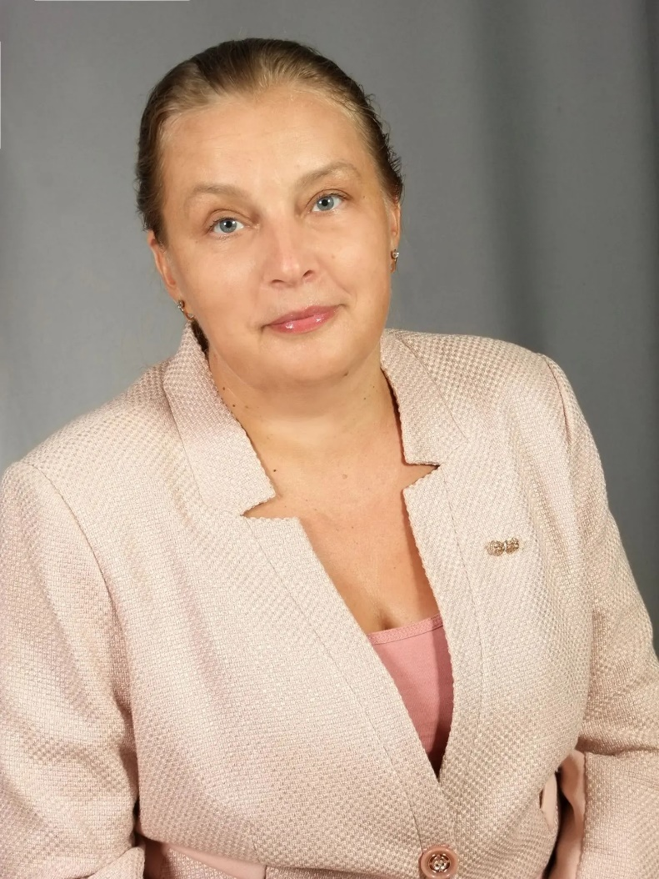
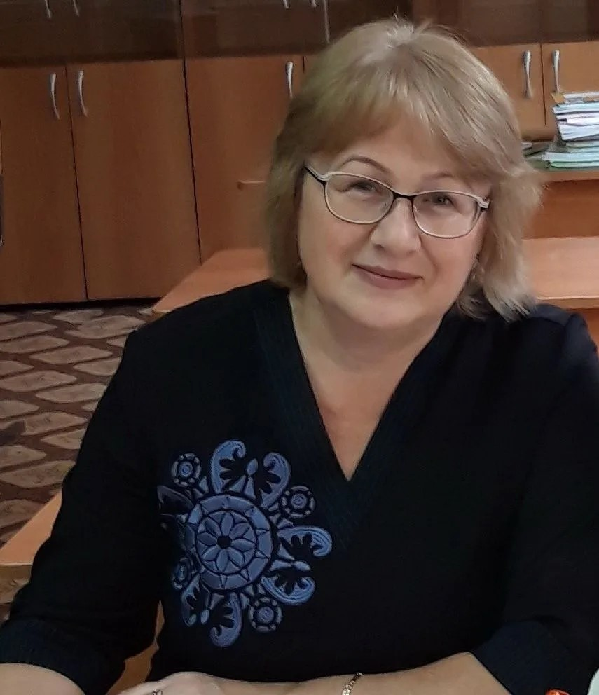
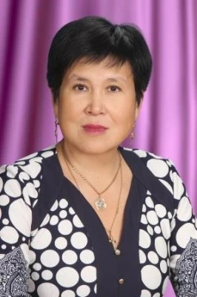
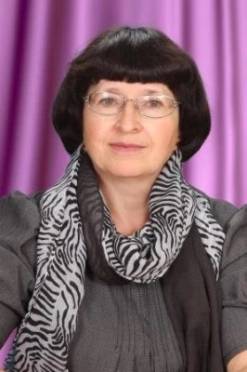
Совет Ассоциации:
Председатель;
Заместители председателя;
Секретарь;
Координаторы направлений работы (секций).
Нагорнова Марина Анатольевна
Головина Татьяна Сергеевна
Никулина Татьяна Александровна
Самойленко Любовь Александровна

Slide 18
Деловая игра
«Новый учебный год в начальной школе: планируем результаты на 2026-2027 учебный год»
Русан Татьяна Семёновна,
старший преподаватель ТОИПКРО

Slide 19
Цель игры:
Разработать годовой план работы Ассоциации учителей начальных классов, учитывающий актуальные задачи образования, методические потребности педагогов интересы обучающихся и родителей.
Формат: Командная работа с элементами мозгового штурма, SWOT-анализа и проектной деятельности.
Время проведения: 2 часа.

Slide 20
Формирование команд:
1. Объединение в команды
2. Знакомство
3. РАСПРЕДЕЛЕНИЕ РОЛЕЙ В КОМАНДЕ:
Координатор: Следит за временем, организует обсуждение, представляет итоговый проект.
Аналитик: Отвечает за сбор и структурирование информации, проведение SWOT-анализа.
Креатор: Генерирует идеи, предлагает нестандартные решения.
Секретарь (Документатор): Фиксирует все идеи и решения команды на флипчарте или в электронном документе

Slide 21
Ваша задача:
Составить реалистичный и эффективный годовой план «Ассоциации учителей начальных классов Томской области».
По итогам обсуждения у ВАС сформатируются 1–2 КЛЮЧЕВЫЕ СТРАТЕГИЧЕСКИЕ ЦЕЛИ на 2026-2027 учебный год.
ЗАДАЧИ: (Конкретные шаги для достижения цели).
ПЛАН: (по месяцам, по кварталам ….)

Slide 22
SWOT-анализ
S (Strengths) — Сильные стороны: Что у Ассоциации уже хорошо получается? | W (Weaknesses) — Слабые стороны: Чего не хватает? | O (Opportunities) — Возможности: Какие внешние факторы можно использовать? | T (Threats) — Угрозы: Что может помешать?

Slide 23

Проект – 5 П
Проблема
Полагание цели, задач
План
Продукт
Презентация

Slide 24
Паутинка
Педагогические конференции | Семинары | Курсы повышения квалификации
Научно-практические детские конференции | Годовой план | Вебинары
Конкурсы | Работа с родителями

Slide 25
Ожидаемые результаты:
Что изменится к концу года?
Какие ресурсы нужны
Кто отвечает за каждое направление

Slide 26
КРИТЕРИИ ОЦЕНКИ ПРОЕКТОВ:
Реалистичность и выполнимость плана.
Инновационность и креативность предложенных идей.
Соответствие плана потребностям современного учителя, ученика и родителей.
Четкость и структурированность презентации.
Рефлексия и подведение итогов, награждение
Защита проектов:

Slide 27
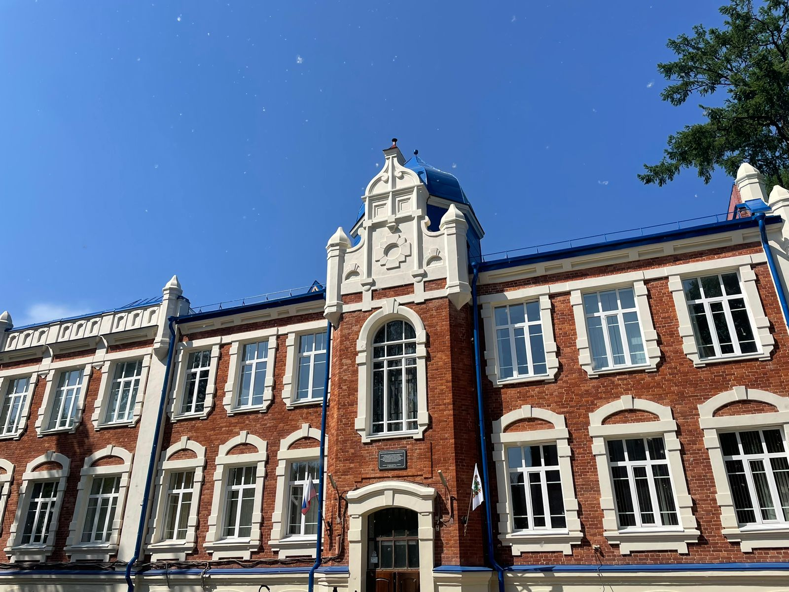
Курсы повышения квалификации для учителей начальных классов
«Организация системной работы с одаренными детьми» - 24 часа; очные (внебюджетные КПК – 07-09.2026)
«Развитие функциональной грамотности» - 24 часа; очные с ДОТ
(внебюджетные КПК – 14-19.09.2026)
«Современные подходы к реализации ФГОС НОО» - 32 часа (бюджетные КПК – 26.10-29.10.2026)
«Преподавание математики в начальной школе» - 24 часа (бюджетные КПК – 09.12-11.12.2026)

Slide 28




Русан Татьяна Семёновна, старший преподаватель ТОИПКРО

